Slide 1
ADIVINA LA PALABRA
Proyecto
Programación II
POR:
FRÍAS, FRANCYN
HERRERA, ANGELA

Slide 2
OBJETIVOS

Slide 3
GENERAL
DESARROLLAR UN JUEGO INTERACTIVO QUE APARTE DE AYUDAR A DIVERTIRSE Y DESESTRESARSE; ESTIMULE LA IMAGINACIÓN, DESTREZAS Y HABILIDADES DE NIÑOS Y JÓVENES TANTO EN CLASES COMO EN CUALQUIER LUGAR.

Slide 4
ESPECÍFICOS
AUMENTAR EL INTERÉS DE UTILIZAR LA PROGRAMACIÓN POR PARTE DE LOS NIÑOS Y JÓVENES.
LOGRAR QUE ESTOS MEJOREN SU CAPACIDAD DE ANÁLISIS.

Slide 5
LENGUAJE

Slide 6
EL JUEGO “ADIVINA LA PALABRA” FUE REALIZADO EN EL LENGUAJE DE PROGRAMACIÓN JAVA, ESTE LENGUAJE JAVA EN SU MAYORÍA ESTÁ ORIENTADA A OBJETOS, YA QUE AL ESTAR AGRUPADOS A ESTRUCTURAS ENCAPSULADAS ES MÁS FÁCIL SU MANIPULACIÓN. LA PROGRAMACIÓN ORIENTADA A OBJETOS TE DA LA POSIBILIDAD DE ESCRIBIR UNA VEZ Y UTILIZAR MUCHAS VECES UN OBJETO (PROCEDIMIENTO, MÉTODO, ETC). EN POCAS PALABRAS, TE PERMITE SIMPLIFICAR TU CÓDIGO Y TE EVITA LA NECESIDAD DE COPIAR Y PEGAR MUCHAS VECES UN MISMO PROCEDIMIENTO.

Slide 7
DESCRIPCIÓN DE LA UTILIDAD

Slide 8
EL OTRO JUGADOR PONE UNA PALABRA SECRETA, DE LA CUAL SÓLO SE CONOCE SU LONGITUD Y UNA REFERENCIA (CLAVE).
EL JUGADOR DEBE IR ELIGIENDO LETRA POR LETRA, AL MODO DE IR COMPLETANDO LA PALABRA DE LA QUE SE CONOCE EL NÚMERO DE LETRAS.
EL JUGADOR PODRÁ IR PIDIENDO LETRAS QUE APARECERÁN EN LA PALABRA SECRETA SI ÉSTA LAS CONTIENE, EN CASO CONTRARIO CONTARÁ COMO INTENTO 1 Y ASÍ SUCESIVAMENTE.
EL OBJETIVO CONSISTE EN ACERTAR LA PALABRA SECRETA SIN COMETER MÁS DE SEIS FALLOS (INTENTOS).

Slide 9
MANEJO DE ERRORES

Slide 10
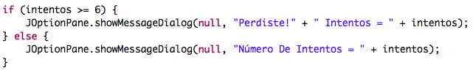
EL JUEGO PERMITE 6 INTENTOS PARA FALLAR, LUEGO DE ESTO SALDRÁ UN MENSAJE DICIENDO “PERDISTE!”.

Slide 11
CÓDIGO

Slide 12
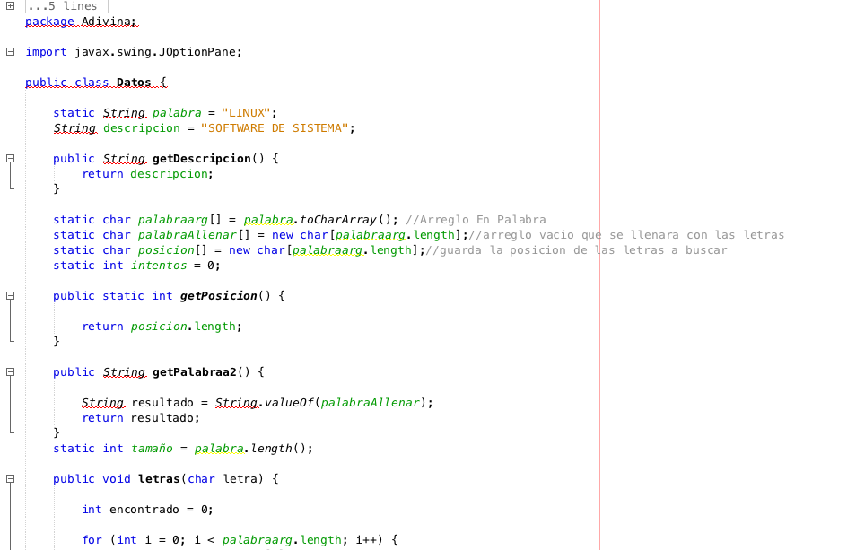
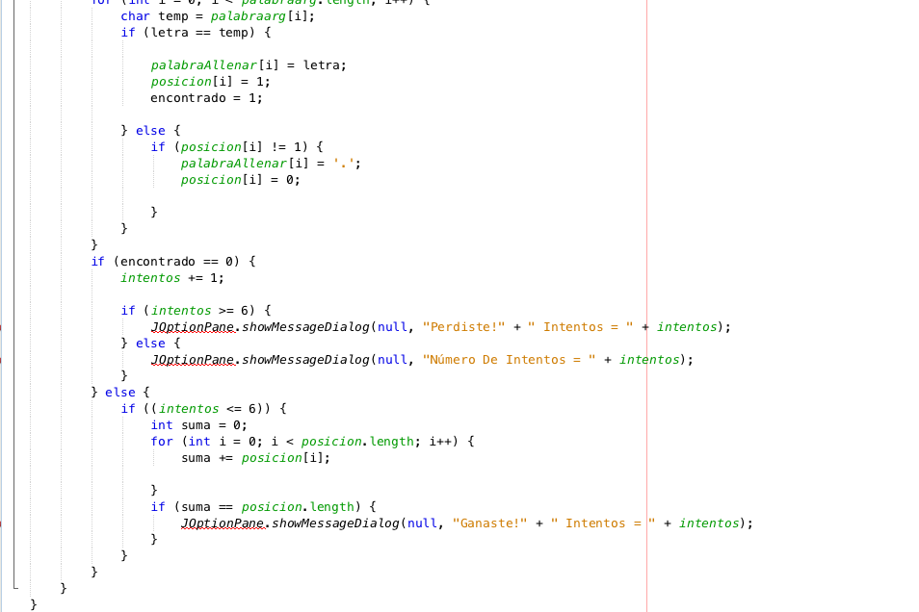
Datos.Class

Slide 13
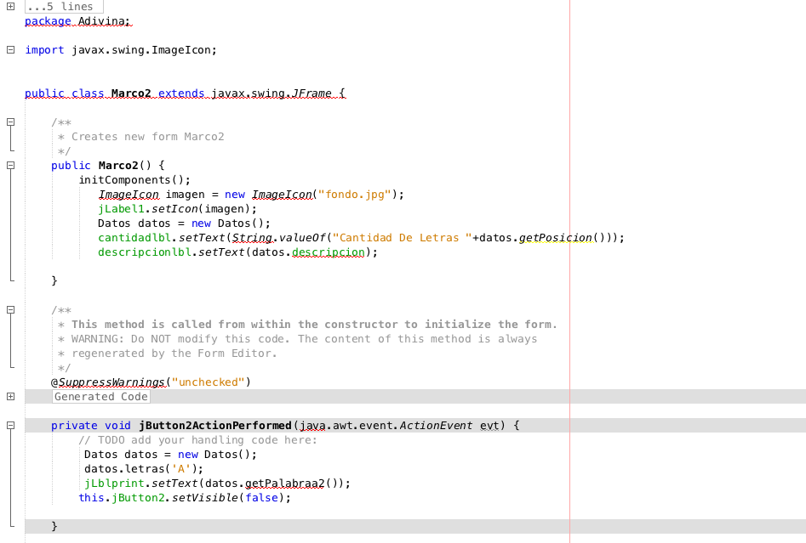
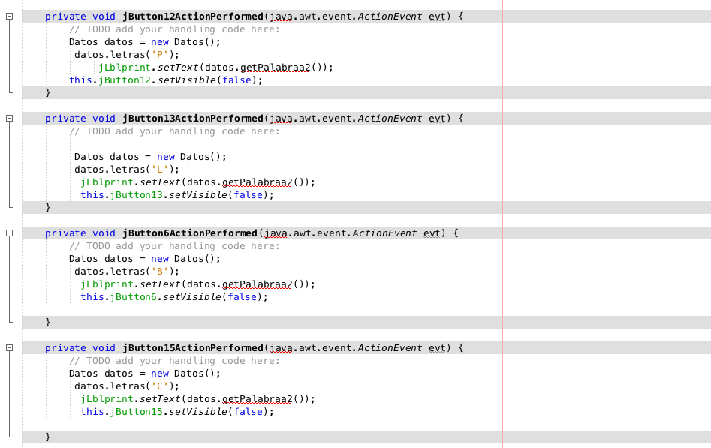
Marco2.Class

Slide 14
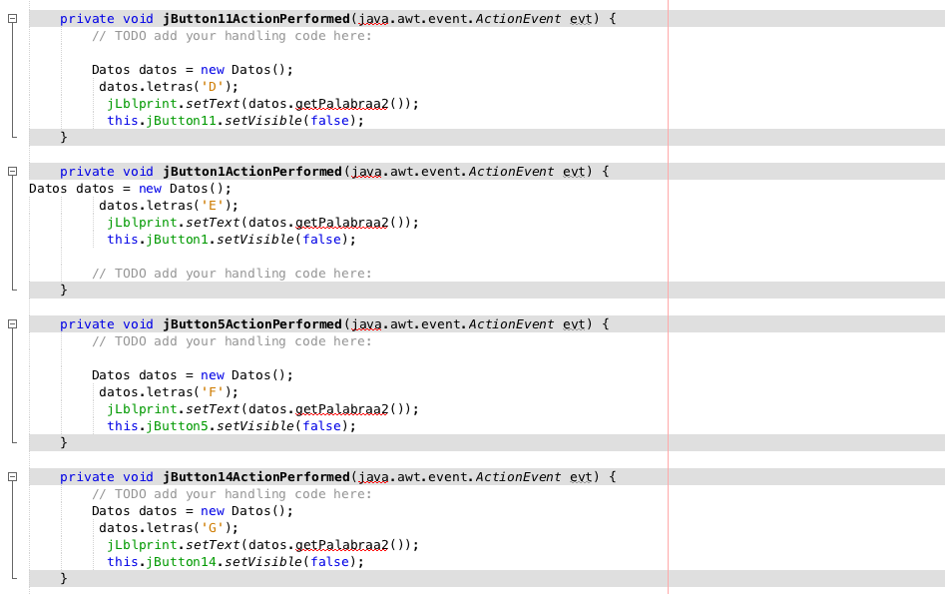
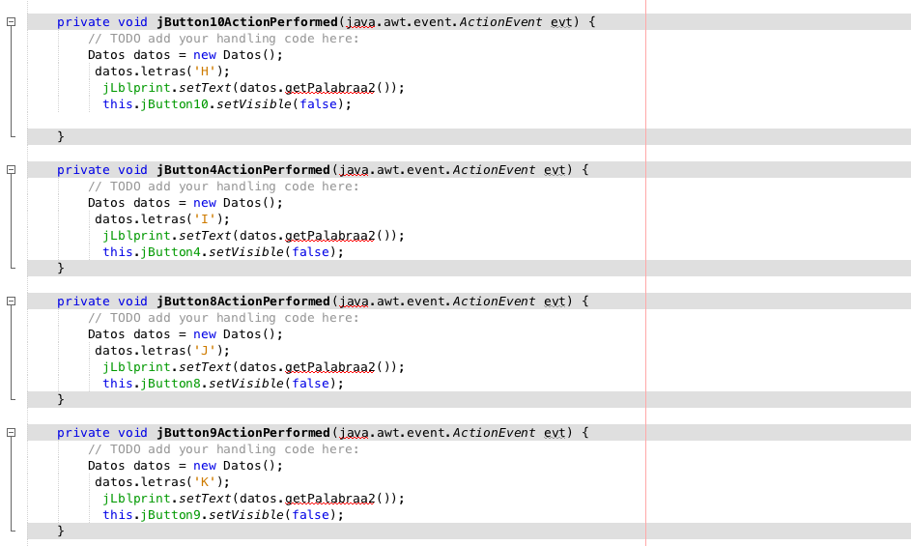
Marco2.Class

Slide 15
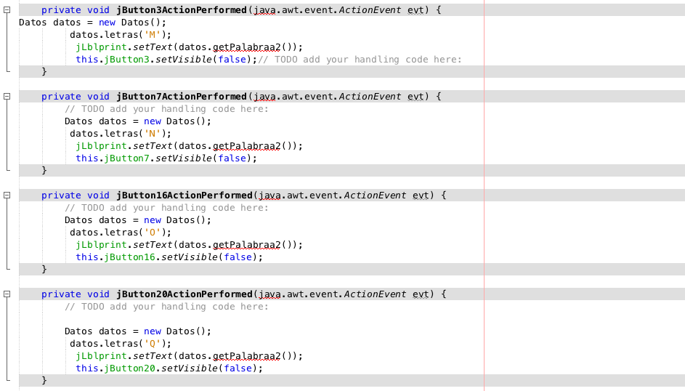
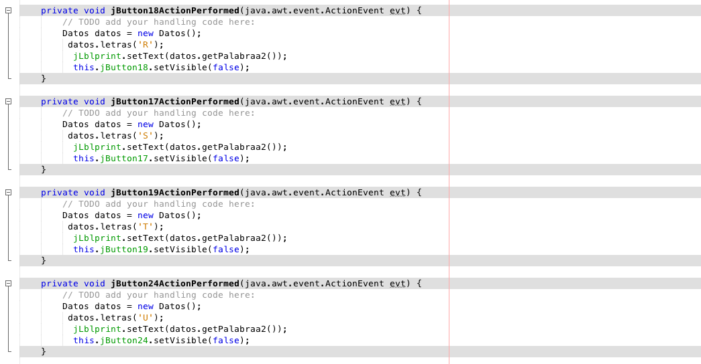
Marco2.Class

Slide 16
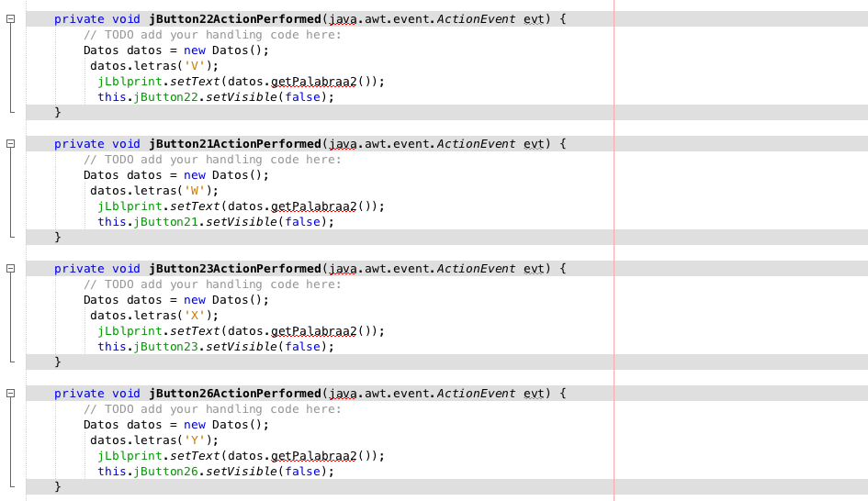
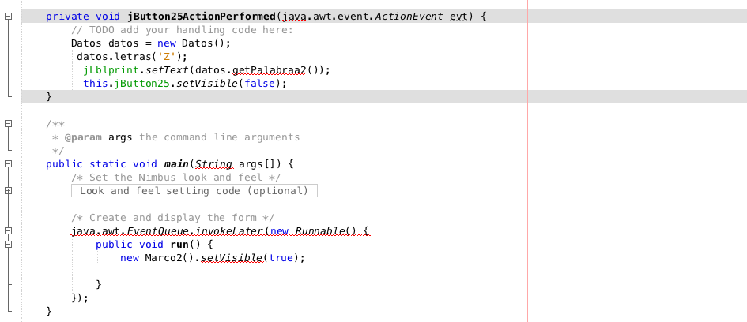
Marco2.Class

Slide 17
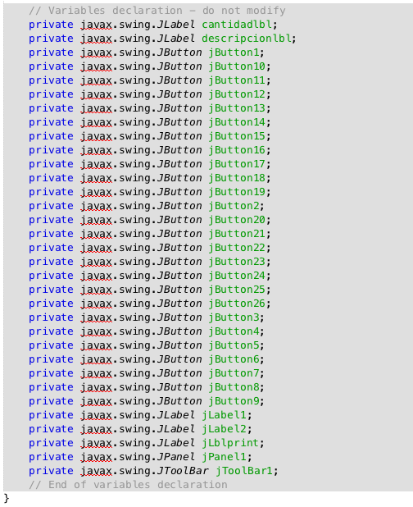
GitHub:
https://github.com/AngelaHerrera17/Programacion-II

Slide 18
EJEMPLOS DE USO

Slide 19
LOS NIÑOS PUEDEN UTILIZAR CON SUS PADRES ESTE JUEGO PARA APRENDER NUEVAS PALABRAS.
LOS JÓVENES PUEDEN UTILIZAR ESTE JUEGO PARA DIVERTIRSE ENTRE ELLOS, HACIENDO COMPETENCIAS.

Slide 20
CAPTURAS DE FUNCIONAMIENTO

Slide 21
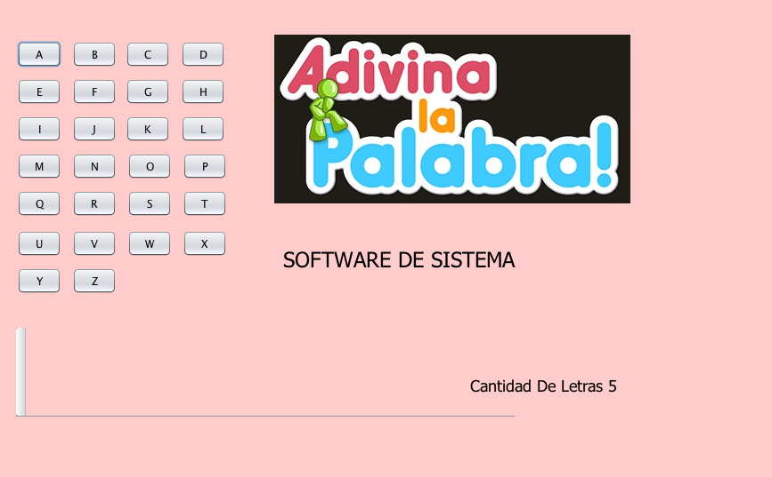

Slide 22
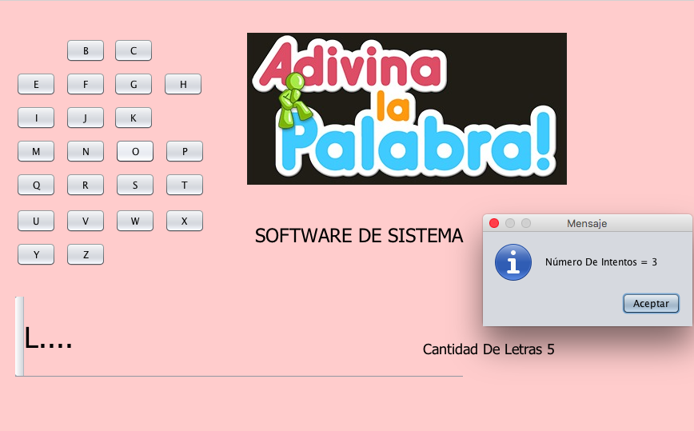

Slide 23


Slide 24
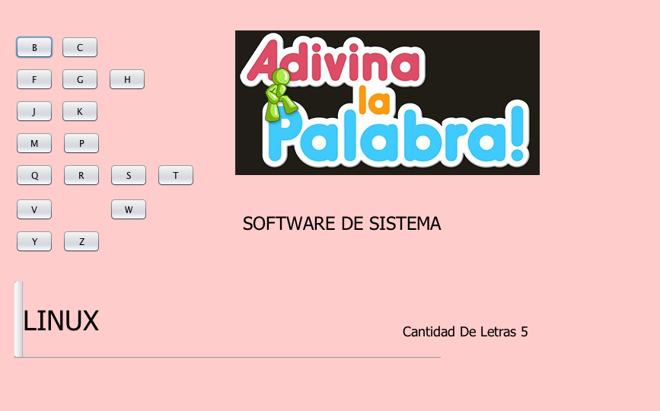

Slide 25
CONCLUSIÓN

Slide 26
EL APRENDIZAJE DE LA PROGRAMACIÓN REQUIERE DE UN GRAN ESFUERZO, PARA CIMENTAR EL INTERÉS POR LA COMPUTACIÓN POR QUÉ NO HACERLO MEDIANTE LOS JUEGOS QUE SON ENTRETENIDOS, DINÁMICOS QUE CON LA PRÁCTICA VENDRÁ LA PERFECCIÓN.
LA MENTE DEL NIÑO Y JÓVEN DEBE PERMANECER SIEMPRE ABIERTA, SER DINÁMICA Y UNA MANERA DE MANTENER VIVA SU HAGILIDAD MENTAL ES A TRAVÉS DE LOS JUEGOS.
ACTUALMENTE PODEMOS DECIR QUE LOS JUEGOS ESTÁN DIRECTAMENTE RELACIONADOS CON LA PROGRAMACIÓN, NO PODEMOS OLVIDAR QUE ES NECESARIO NUESTRA CREATIVIDAD, INGENIO Y UTILIZAR EL SENTIDO COMÚN.

Slide 27
RECOMENDACIONES

Slide 28
SE DEBE PROCURAR DESARROLLAR CONCEPTUALIZACIONES EN LOS JUEGOS PARA UN MEJOR ENTENDIMIENTO Y DESARROLLO DEL MISMO.
EL JÓVEN DEBE TOMAR INTERÉS EN INVESTIGAR DE MANERA QUE PUEDA SEGUIR PASO A PASO EL DESARROLLO DEL PROGRAMA.
SIENDO PERSISTENTES EN LA PRÁCTICA DE LOS JUEGOS SE PUEDE DESCUBRIR EL ALCANCE LÓGICO Y DESARROLLAR LAS HABILIDADES MENTALES.

Slide 29
GRACIAS!

